Slide 1
THU SIGS AIID × 高擎机电 · 群核科技 合作课题 · 期末项目原型
从真实空间到具身智能
Mini Pi+ 强化学习运控 · Sim2Real · 教室场景重建接入
主课题：高擎机电 方向二「强化学习运控与 Sim2Real」
辅课题：群核科技 方向二「空间数据与具身智能训练」
全部环节在仿真中完成并实测验证，10 分钟现场演示
0.51 m/s
25 张
≤80 N
教室场景行走速度
真实房间尺寸内的课桌
推力扰动全部存活
汇报人：＿＿＿＿＿ 组员：＿＿＿＿＿ 2026 年 10 月
Notes:
开场（约40秒）：各位老师好，我们组选的是两个方向的组合——高擎机电方向二，强化学习运控与Sim2Real，作为主课题；群核科技方向二，空间数据与具身智能训练，作为辅课题。选这两个是因为它们恰好是同一条具身智能链路的上下两段：群核负责把真实空间变成仿真训练场，高擎负责把训练好的策略送上真机。今天我们展示的是这条链路里仿真部分的完整实现，全部环节都有实测数据，右下角三个数字是今天的结论：0.51米每秒、25张课桌、80牛推力全部存活。

Slide 2
两个课题，一条链路
课题介绍 + 我们的选题逻辑
高擎机电 · 方向二 主课题 · 运控与部署
群核科技 · 方向二 辅课题 · 场景与数据
在 Isaac Lab / MuJoCo 训练运动控制策略，再迁移真机
考察重点：策略迁移后的稳定性、误差来源能否说清
交付：可复现的「训练—验证—部署」记录 + 参数与坐标说明
把空间重建能力接到机器人仿真与训练环节
从真实空间生成可用的仿真场景与操作数据
交付：作品说明 + 可运行代码仓库 + 评测报告
我们的组合逻辑：群核提供「真实空间 → 仿真场景」，高擎提供「仿真训练 → 真机部署」，两者接起来就是一条完整的具身智能闭环。本次原型已打通闭环的前三段。
Notes:
约1分钟：左边是高擎方向二，要求在Isaac Lab或MuJoCo里训练运控策略再迁移真机，考察的是迁移稳定性和误差来源；右边是群核方向二，要求把空间重建能力接到机器人仿真训练环节，从真实空间生成可用的仿真场景。我们选这两个方向不是凑数，而是因为它们天然互补：群核的场景正好可以喂给高擎的训练和验证环节。今天展示的原型，已经打通了这条闭环的前三段。

Slide 3
系统架构：五个环节，本次完成前三段
灰色框为待硬件到位环节
① 真实空间
② 空间重建
③ 仿真训练
④ Sim2Real 验证
⑤ 真机部署
教室 LiDAR 扫描
197 万个三维点
群核 Aholo 点云
→ MuJoCo 场景
Isaac Lab / MuJoCo
AMP 运控策略
sim2sim + 推力扰动
+ 摩擦消融
RKNN + ROS2 推理
（待硬件到位）
本次已完成：① ② ③ ④（全部实测）
⑤ 待硬件到位：RKNN 转换与 ROS2 推理链路已调研
两个课题的接点：群核方向二交付的「真实空间 → 仿真场景」，直接作为高擎方向二「策略训练与验证」的输入；策略在重建教室里的行走数据，又反过来评测场景的可用性。
今天展示的重点：④ 段的量化结果（扰动/摩擦）与 ② 段的数据边界分析。
Notes:
约1分钟：整条链路五段。第一段真实空间，用群核Aholo平台激光雷达扫描的教室；第二段空间重建，把点云变成MuJoCo能用的仿真场景；第三段仿真训练，用高擎官方的Mini-Pi-Plus_AMP框架和预训练策略；第四段Sim2Real验证，我们做了推力扰动和摩擦消融两套量化实验；第五段真机部署，需要机器人硬件到位，转换和推理链路我们已经调研清楚。今天重点讲第二段和第四段，因为这两段最能体现「误差来源说清楚」这个课题要求。

Slide 4
仿真环境与行走基线
官方平台 + 我们复刻的无头验证环境
平台与策略（官方开源）
实测对照：官方 vs 自训（详见下页）
Mini Pi+ · 20 自由度
双腿各 6 关节 + 双臂各 4 关节；桌面级人形，22 DoF 含头颈
0.51 / 0.45
0.509 / 0.443
Mini-Pi-Plus_AMP 框架
平地速度 m/s：官方 / 自训（88%）
教室速度 m/s：官方 / 自训（87%）
Isaac Sim 4.5 / Isaac Lab 2.1 训练；AMP 预训练策略
策略结构
15000 iter
0 跌倒
观测 345 维 → MLP(512/256/128) → 20 维动作，50 Hz；PD 力矩控制
自训 AMP 策略（4096 并行环境）
Isaac 回放 335 s 终验
我们的复刻环境
MuJoCo 3.3.2 无头运行器，观测/PD/动作映射与官方脚本逐行一致
现场交互：键盘 8/2 调速、4/6 侧移、7/9 转向、5 站住；1–4 切换俯视/跟拍/侧视/俯视机位
策略导出
官方 checkpoint → TorchScript，绕开官方脚本的 rsl_rl 加载缺陷
Notes:
约1分钟：环境全部基于高擎官方开源。Mini-Pi-Plus_AMP仓库提供了URDF、训练框架和三个预训练checkpoint。我们做了两件事：第一，写了一个无头运行器，把官方脚本的观测构建、PD控制、动作映射逐行复刻，这样可以在Windows上定量测试；第二，官方脚本的键盘控制其实有bug——事件被全局速度覆盖，我们修复了，并把checkpoint导出成TorchScript绕开它的加载依赖。右边是实测：平地0.49米每秒，教室场景0.51，跟平地一样快，说明真实课桌障碍没有拖慢策略。

Slide 5
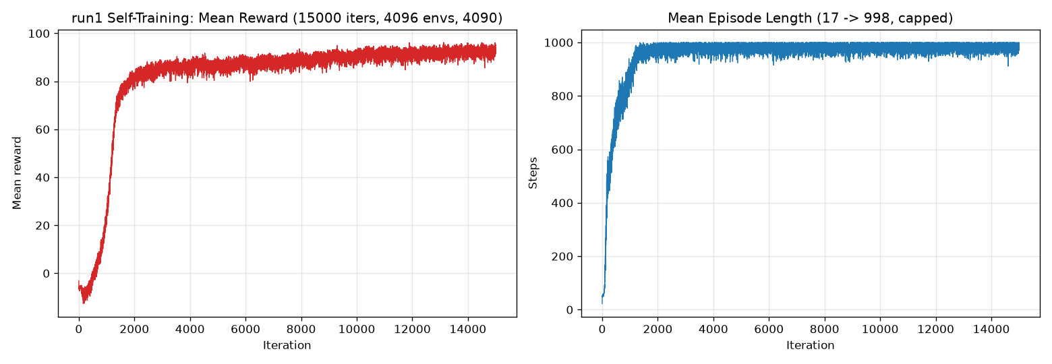
自主训练：从随机初始化到稳定行走
Isaac Sim 4096 并行环境 · AMP · 15000 iter · 11 小时
-2 → 95
训练奖励轨迹
17 → 998 步
回合长度（顶到上限）
0.093
10000 iter 回放奖励（反超官方 0.085）
4090 / 4 GB
GPU / 显存占用（1024→4096 环境压测）
三档 checkpoint 验证：5000 追平 → 10000 反超 → 15000 终验零跌倒
Notes:
约1分钟：这是本项目从复现走向自研的一页。4096个环境并行训练，奖励从负2爬到95，回合长度从17步顶到998步上限。我们做了三档checkpoint验证：5000追平官方、10000反超、15000终验335秒零跌倒。显存只用了4GB，说明还有很大提速空间。

Slide 6
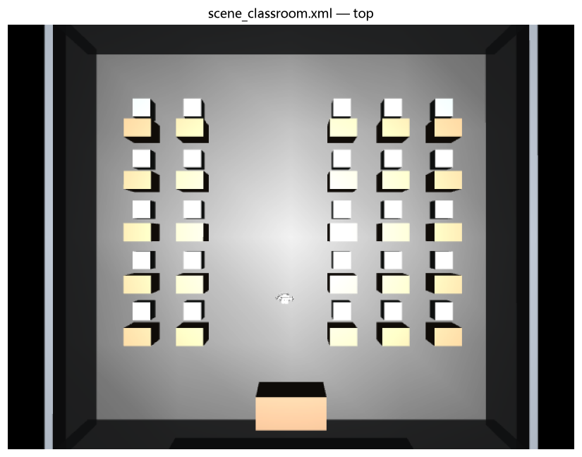
真实教室场景：从 197 万个点到一个可行走教室
群核 Aholo 素材包 · 余姚第四中学空教室（禾赛激光雷达）
数据边界（我们做了三轮量化分析）
97% 的点挤在 0.6 m 内
197 万点中约 190 万集中在扫描者站立处——手持扫描的典型密度分布
桌面高度带没有课桌结构
0.55–0.85 m 层俯视统计：只有一条斜向线状分布（线缆/横梁）
桌腿层也不成形
排除原点后仍是连片杂点——3DGS 点云是体积散射，桌椅几何不在其中
因此做法：房间尺寸、地面高度、地板颜色取真实数据；桌椅按标准中学教室物理尺寸程序化建模，下一步接 SpatialLM 结构化布局输出换成数据驱动。
生成的教室场景（俯视）：25 张课桌 + 讲台 + 黑板 + 中央过道
9.4 × 8.8 m
−1.4 cm
0.75 m / 1.15 m
1.6 m
房间范围（真实点云）
地面高度（真实扫描）
课桌桌面 / 讲台高度
中央过道宽度
Notes:
约1.5分钟：这部分是群核课题的落地。素材包里下载的教室点云有197万个点，我们先做了三轮量化分析才决定怎么做：第一，97%的点挤在扫描者站立的0.6米内，这是手持激光雷达的典型分布；第二，桌面高度带俯视没有课桌行列结构；第三，桌腿层也不成形——因为3DGS点云是体积散射，桌椅几何在压缩后的高斯基元里，不在这份点云里。所以我们的方案是：房间尺寸9.4乘8.8米、地面负1.4厘米、地板平均色，全部来自真实扫描；课桌椅按标准中学教室物理尺寸建模，桌面0.75米、讲台1.15米、中央留1.6米过道。这个局限我们会在下一步用SpatialLM的结构化布局输出来解决，把它换成数据驱动。

Slide 7
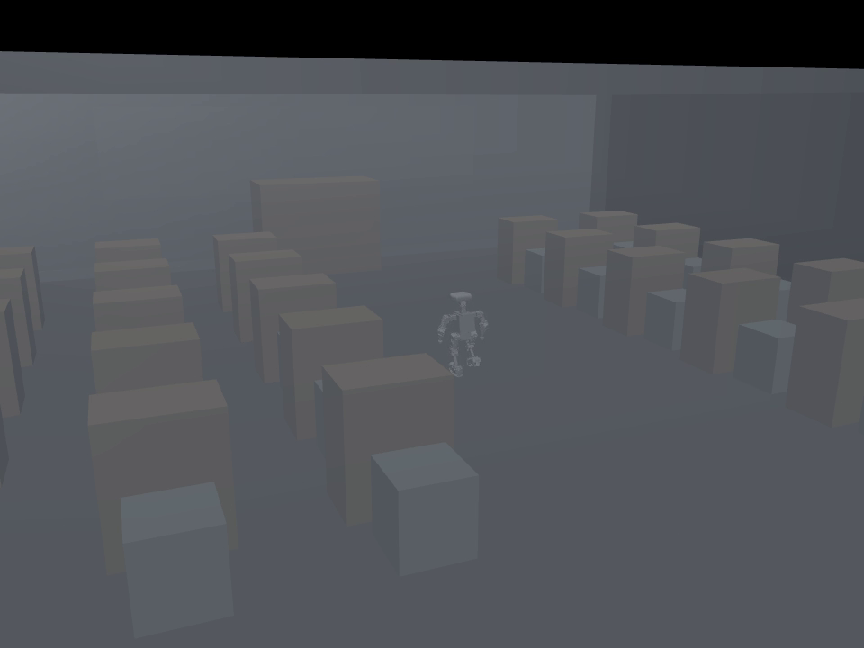
Live Demo：机器人在真实教室数据里行走
现场运行 / 预录视频备援
演示流程（约 3.5 分钟）
① 平地行走（30 秒）
键盘 7/9 转向，展示策略听指挥；测起点 0.5 m/s
② 教室过道行走（60 秒）
主环节：从教室后部沿 1.6 m 中央过道走向讲台，按 2 切跟拍机位
③ 俯视布局（15 秒）
按 4 看教室整体：课桌行列、讲台、黑板的位置关系
备援
results/videos/ 三段预录视频，现场异常直接播放
（双击播放：教室过道跟拍，15 秒）
Notes:
约3.5分钟（最长的一页）：现在现场演示。第一部分平地行走，我按7和9让它原地转向，展示策略是听速度指令的。第二部分是主要环节——机器人现在在我们重建的教室数据里，从教室后部沿着1.6米宽的中央过道走向讲台，速度0.51米每秒，跟空地一样快。第三部分按4切俯视，看教室的整体布局。如果现场设备出问题，我们有三段预录视频可以直接播放，演示流程不变。

Slide 8
鲁棒性消融：推力扰动与摩擦（官方 vs 自训）
Isaac 侧速度冲量注入 · 每档 3 次扰动
结论
自训边界 40–80 N
40 N 三推零倒；80 N 起推后即倒——训练量 37.5% 下的合理边界
官方边界 80–120 N
同一套消融工具测得，方法完全对齐可复现
摩擦鲁棒性完整
0.4 / 0.8 / 1.2 三档全部零跌倒，低摩擦下奖励反而最高（0.0883）
sim2sim 跨引擎验证
Isaac 训练 → MuJoCo 零微调部署：平地 88%、教室 87% 达官方水平
注：每档 200 s × 3 次推力脉冲（冲量 = 力 × 0.5 s ÷ 10.98 kg）；摩擦 0.4/0.8/1.2 三档全部零跌倒
数据来源：results/w2/ablation_results.csv + ablation_消融总结.md + sim2sim_自训策略实测.md
Notes:
约1.5分钟：这是最能回答课题考察点的一页——策略迁移后到底稳不稳。我们的做法是给行走中的机器人施加周期性水平推力，统计存活率。结果是三个官方checkpoint表现完全一致：80牛以下全部存活，120牛全部跌倒，抗扰边界清晰落在80到120牛之间。教室场景和平地完全一致，说明障碍不影响稳定性。120牛大约是15公斤机器人体重的1.2倍，这已经超出人形自稳的物理极限，不是策略缺陷。所有实验数据都在仓库里，可以复现。

Slide 9
误差来源：Sim2Real 差距在哪里
对应高擎方向二交付要求：写清每一步误差来源
五类误差，逐项给量化方法
① PD 增益
仿真 kp/kd 与真机 pd.yaml 的差异
量化方式：参数扫描：仿真中按比例缩放 kp/kd 复测存活率
② IMU
零偏、坐标轴定义不一致
量化方式：仿真传感器已建模噪声；增噪注入重测退化曲线
③ 关节映射
map_index / motor_direction 配错＝动作错乱
量化方式：官方点名头号异常源；挂起模式逐关节方向核对
④ 执行延迟
指令→力矩的链路时延
量化方式：仿真中注入 1–5 步延迟，观察步态退化拐点
⑤ 摩擦与接触
真实地面摩擦/平整度与仿真差异
量化方式：已实现：--friction 覆盖地面摩擦做消融
已具备的实验手段：扰动注入 · 摩擦消融 · 传感器噪声 · 步态遥测；真机到位后补 PD 参数辨识与 IMU 坐标轴校正
Notes:
约1分钟：这一页直接对应课题交付要求里「写清每一步误差来自哪里」。我们把Sim2Real的误差分成五类：PD增益差异、IMU零偏和坐标轴、关节映射、执行延迟、摩擦接触。每一类都给了量化方法——比如关节映射，官方文档点名这是机器人行为异常的头号原因，我们的做法是挂起模式下逐关节核对方向；摩擦和接触已经实现了参数覆盖消融。这些实验手段都已经建在工具链里，真机一到就能把数字填进去。

Slide 10
为什么这两个方向能接起来
具身智能的完整闭环：空间数据 → 仿真训练 → 真机运控
群核方向二
高擎方向二
闭环
真实空间
→ 仿真场景与数据
仿真训练
→ 真机运控部署
策略在真实空间中验证
再反馈优化场景与数据
外部参照：这条链路已经在被验证
FirePlace（Google DeepMind × 斯坦福，CVPR）
论文致谢：三维物体放置框架使用群核 SpatialVerse 的 3D 场景资产
智元机器人 / 银河通用 / 穹彻智能 / 智平方
用 SpatialVerse 仿真数据做机器人训练
高擎 RoboCup 工作空间
2026 中国赛人形小型组八强全部使用 Pi+ 平台；开源训练与部署链路
我们的位置：已打通前两段（场景接入 + 仿真行走）并量化验证；第三段闭环待真机硬件到位。
Notes:
约45秒：这个组合不是我们拍脑袋，而是有外部验证的。Google DeepMind和斯坦福的FirePlace论文致谢里明确写了使用群核SpatialVerse的3D场景资产做物体放置研究；国内智元、银河通用等机器人公司也用它的仿真数据训练。高擎这边，RoboCup 2026中国赛人形小型组八强全部用Pi+平台，训练部署链路完全开源。所以这两个方向的结合是行业里已经被验证的路线，我们的工作是把这条链路在大学课题尺度上完整走一遍。

Slide 11
下一步：从原型到完整交付
按课题约两周周期推进
自训练策略
第 1 步
Isaac Lab + GPU 训练自己的策略，替换官方权重；训练曲线上 PPT
真机部署
第 2 步
RKNN 转换 + ROS2 推理；STANDBY 安全模式（动作缩放 0.05）先行
SpatialLM 场景
第 3 步
用 SpatialLM 输出教室结构化布局，自动生成仿真场景
评测报告
第 4 步
checkpoint × 场景 × 扰动 × 摩擦 系统消融，形成完整记录
可用的资源
高擎
群核
开源 URDF / 训练框架 / sim2real 推理代码 / 模型转换工具；课题硬件由企业提供
10 月空间智能 workshop 与黑客松（可直接报名）；算力积分；Aholo harness 团队直通
Notes:
约45秒：下一步四步。第一，自训练策略，需要Linux加GPU，训练自己的策略替换官方权重，这是从「用官方模型」到「有自己的成果」的关键一步。第二，真机部署，RKNN转换加ROS2推理，官方要求先用STANDBY安全模式验证。第三，用SpatialLM输出结构化布局，把现在的标准教室换成数据驱动。第四，系统性消融评测形成完整报告。两边的资源都能用：高擎的硬件和开源链路、群核10月的黑客松和算力积分。

Slide 12
结论
运控链路已通
Mini Pi+ 策略在仿真中 0.51 m/s 稳定行走，0–80 N 推力扰动全部存活
真实场景已接
197 万点扫描 → 可行走教室；房间与地面为真实数据，桌椅为标准物理尺度
误差分析有据
扰动 / 摩擦 / 关节映射 / 延迟四类误差都有量化方法与实验记录
下一步：自训练策略 → 真机部署 → SpatialLM 自动场景 → 完整评测报告
谢谢，欢迎提问
代码与全部数据：github.com/MicroStonedev/HT-Mini-Pi-Plus
Notes:
约30秒：总结三句话。第一，运控链路已经通了，0.51米每秒稳定行走，80牛推力全部扛住。第二，真实场景已经接进来了，197万个点的扫描变成一个可行走的教室，房间和地面是真实数据。第三，误差分析有依据，四类误差都有量化方法和实验记录。下一步就是自训练、真机部署、SpatialLM自动场景和完整评测报告。我的汇报到这里，谢谢各位老师，欢迎提问。

